Slide 1
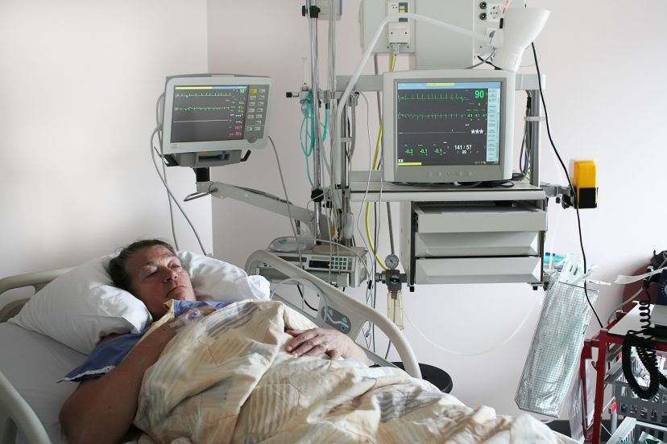
Разработка инновационного аппаратно-программного комплекса для выполнения функциональных медицинских тестов с последующей системой мониторинга на основе создаваемого регистра
Исполнитель: Токмачев Роман Евгеньевич
Научный руководитель: Зав. кафедрой клинической фармакологии, профессор, д.м.н. Батищева Галина Александровна
Зав. кафедрой факультетской терапии, профессор, д.м.н. Будневский А.В.

Slide 2
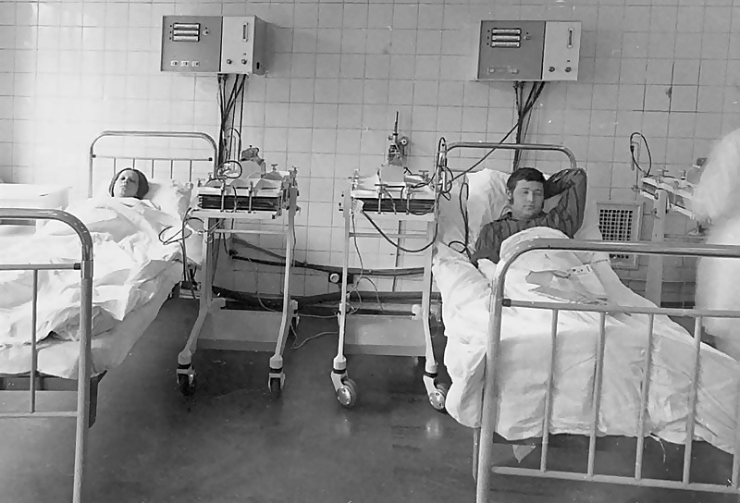
ХРОНИЧЕСКИЕ НЕИНФЕКЦИОННЫЕ ЗАБОЛЕВАНИЯ
Самыми частыми из них являются:
Заболевания ССС
Заболевания бронхо-легочной системы
Смертность от этих заболеваний составляет более 27000000 человек за 2013 год

Slide 3
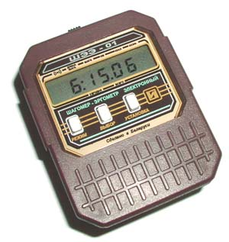
Сегодня существуют:
Отдельные функциональные тесты, аналогичного комплекса методик не существует.
Цифровой шагомер «Электроника ШЭ-02М» (не имеет цифрового выхода данных, настраивается на длину шага пациента, которая вводится ЗАРАНЕЕ, ограниченность длины шага 5-95 см): в продаже нет.

Slide 4
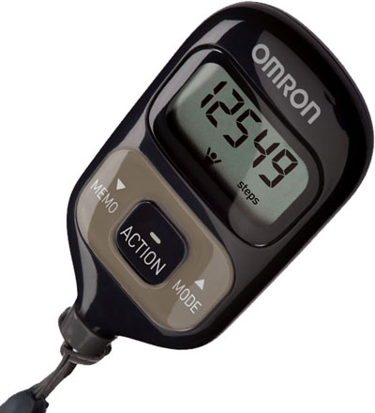
Японский шагомер Omron Walking style
не учитывается разность длины шага пациента,
принимается в расчет сам факт поступательного движения пациента с акцентом на измерение израсходованных калорий),
цена- 5000руб,
в медицине не применяется.
Для обоих приборов, кроме того, необходима доработка программированием на 6-минутную дистанцию.

Slide 5
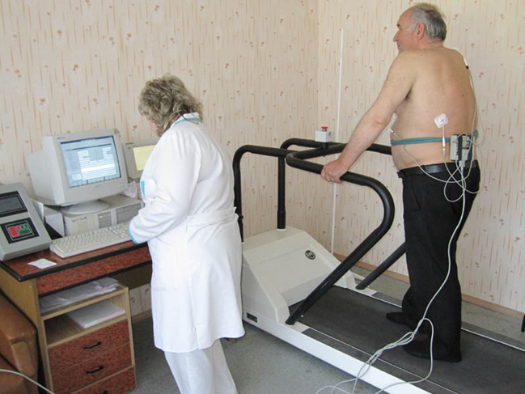
Тредмилл/велоэргометр
от 30000 рублей.

Slide 6
Новизна нашего продукта
Комплекс проводимых методик
Экономически выгоден
Удобство использования (малые габариты прибора, ручка персонально настраиваемая)
Экономия времени медицинского персонала

Slide 7
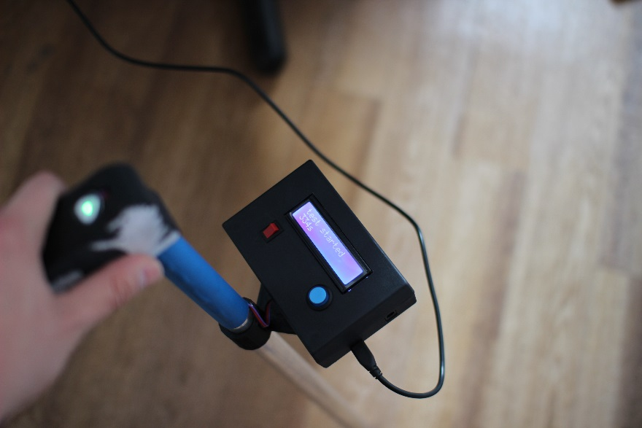
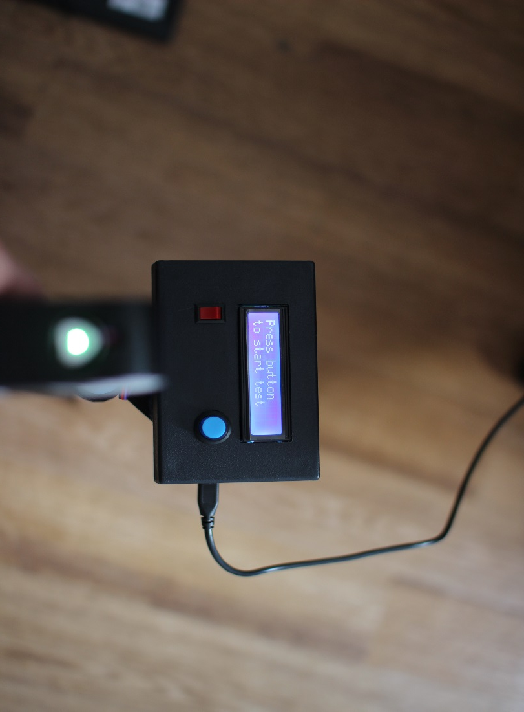
самостоятельно Разработанный инновационный
аппаратно-программный комплекс
«Тест шестиминутной ходьбы»
Регистрация «ЭКГ»
«Миография»
«Пульсоксиметрия»
Notes:
В качестве альтеранативы мы предлагаем использовать апк

Slide 8
Аппаратная часть
В основе комплекса находится микроконтроллер ATmega32U4 компании Atmel. Выполняет задачу сбора информации о инфракрасной (ИК) пульсометрии, пройденном расстоянии, реализует USB интерфейс для связи системы с персональным компьютером или смартфоном, также отвечает за вывод информации о ходе теста на двухрядный текстовый экран.
Биомедицинская информация записывается и хранится на SD flash карте. Запись информации о пульсе производится ИК сенсором pulsesensor обладающим возможностью самокалибровки. Данные о пройденном расстоянии и скорости рассчитываются исходя из активности датчика Холла.
Notes:
Пояснить что у нас уже имеется

Slide 9
Календарный план
Этап | Основная цель | Срок выпол-я
1 | Сборка аппаратно-программного комплекса | 3 мес.
2 | Разработка программного обеспечения (софта) для АПК. Подбор и распределение пациентов на 2 основные группы: опытная и контрольная | 3 мес.
3 | Апробация и исследование применения АПК у больных кардиологических и пульмонологических отделений (осмотр, исследование функционального статуса больных, проведение лабораторного и инструментального обследования) | 12 мес.
4 | Статистическая обработка полученных в исследованиях данных использования АПК, издание научных статей с подведением итогов исследования. | 6 мес.

Slide 10
наш АПК используется:
Тест 6-минутной ходьбы (точность измерения пройденного расстояния с помощью АПК до 1 см).
Пульсоксиметрия (измерение ЧСС и оксигенации крови: точность сопоставима со стационарными пульсоксиметрами)
Миография (участие вспомогательной мускулутары в акте дыхания)- Аналог теста по Боргу: (сам тест дает не объективную,
а субъективную информацию об одышке).
Регистрация ЭКГ.

Slide 11
Создаваемый АПК и регистр потенциально будет использован
Структурная форма потенциального клиента
Кардиологическими, кардиохирургическими, пульмонологическими отделениями и кабинетами стационаров и поликлиник: 50000 в РФ
ВОП, терапевтами, осуществляющими профилактические осмотры и диспасеризацию: более 10000 в РФ
Реабилитационными центрами, специализированные диспансерами: более 1000 в РФ
Научно-исследовательскими центрами, ЦНИЛами, лабораториями фармацевтических компаний: более 1000 в РФ
Notes:
Добавиьть цифры

Slide 12
производитель
Технически АПК прост- тестовый экземпляр собран самостоятельно
Возможно, создание малого предприятия на базе университета
Использование мощностей имеющихся предприятий

Slide 13
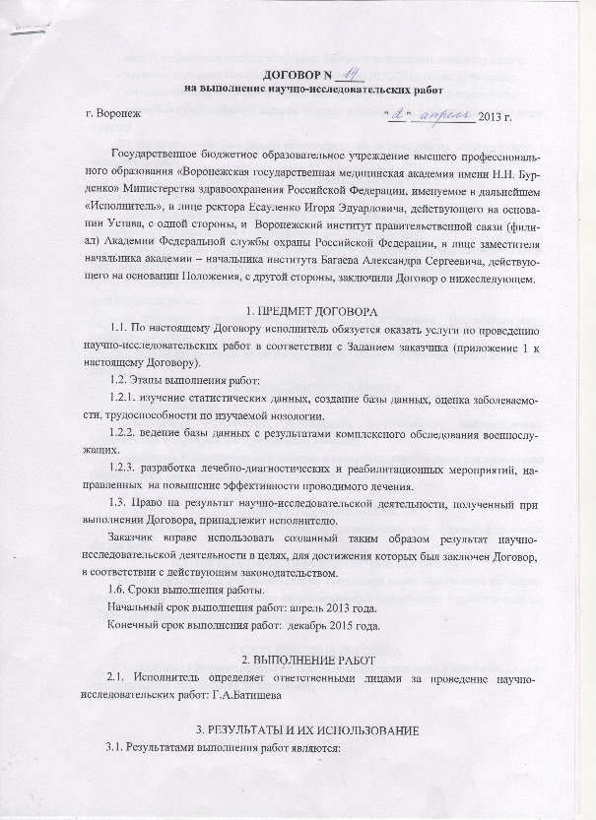
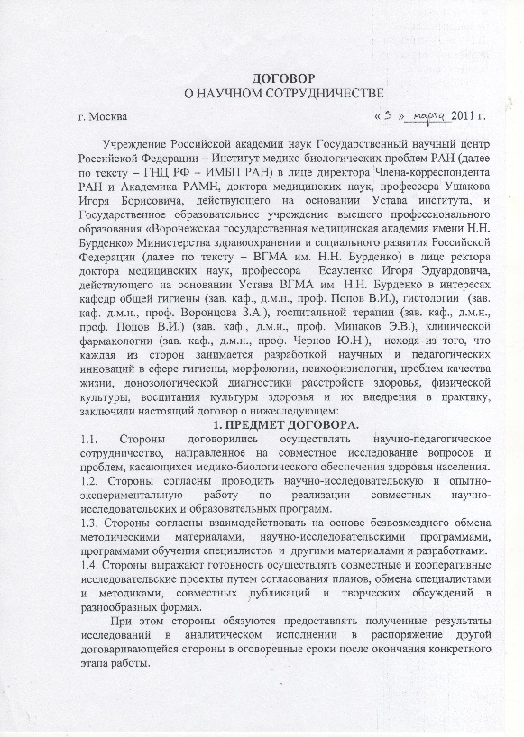
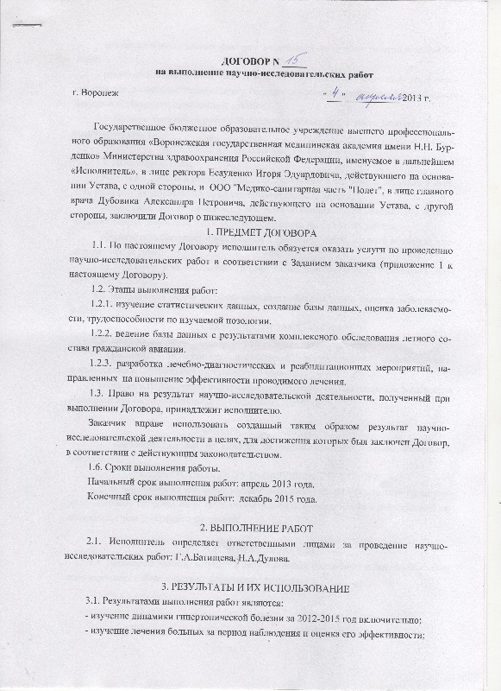
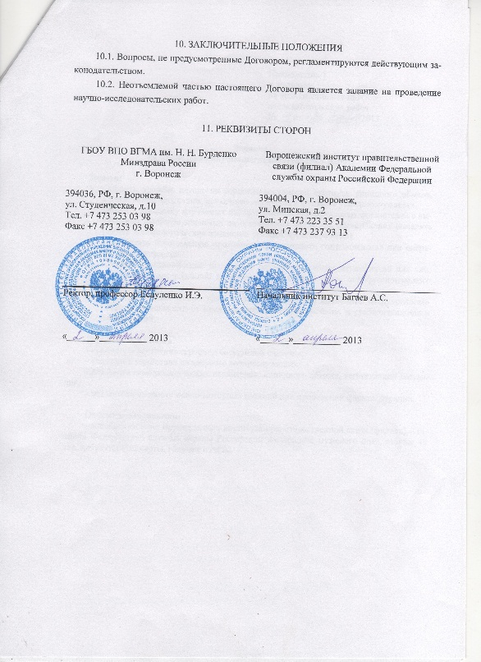
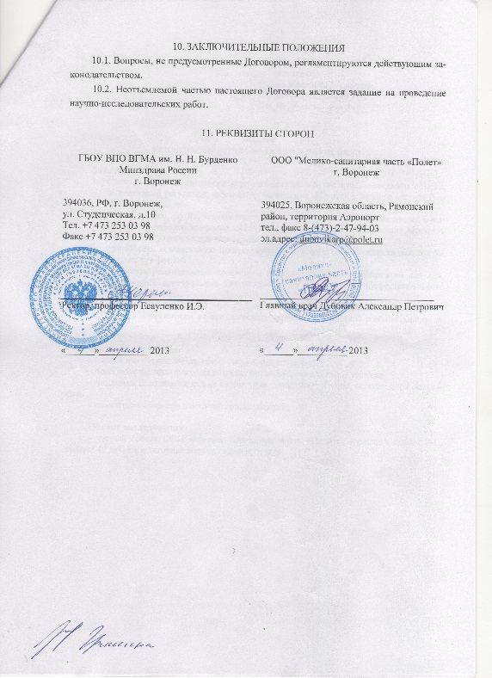
В нашей продукции заинтересованны
БСМП №1
Воронежский областной диагностический центр
Государственный научный центр РФ – Институт медико-биологических проблем РАН
Воронежский областной физкультурный диспансер

Slide 14
Линейка продуктов
Разработаны различные варианты комплектации АПК:
Для медицинских организаций
Для использования в спортивных залах, фитнесс-центрах (измеряет количество потраченных калорий)
Для розничной торговли

Slide 15
Интеллектуальная собственность
Планируется получение патента на изобретение, на методику.
Планируется оформление свидетельства о регистрации программы для ЭВМ.

Slide 16
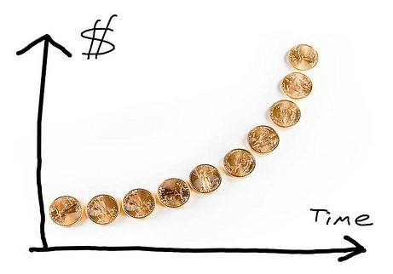
Окупаемость проекта
Планируется создание малого инновационного предприятия
При рыночной цене в 2000-8000 р.
И объемах продаж 300-500 приборов в год
Проект окупится в течении года
Notes:
При продажах таких то и цене такой то мы окупимся за столькото

Slide 17
Возможные риски
Наименование риска | Решение
Отсутствие инвестиций | Использование своих средств и привлечение инвестиций
Отсутствие приборной базы | Аренда производственных мощностей или создание своей
Отсутствие сертификата на продукцию | Сертификация продукта после разработки промышленного образца
Не налажены каналы коммуникации | Таргетинговая реклама, публикации в тематической печати, создание сайта

Slide 18
Спасибо за внимание!
Токмачев Р.Е.
E-mail: r-tokmachev@mail.ru
Тел: 8-900-300-30-13

